Slide 1
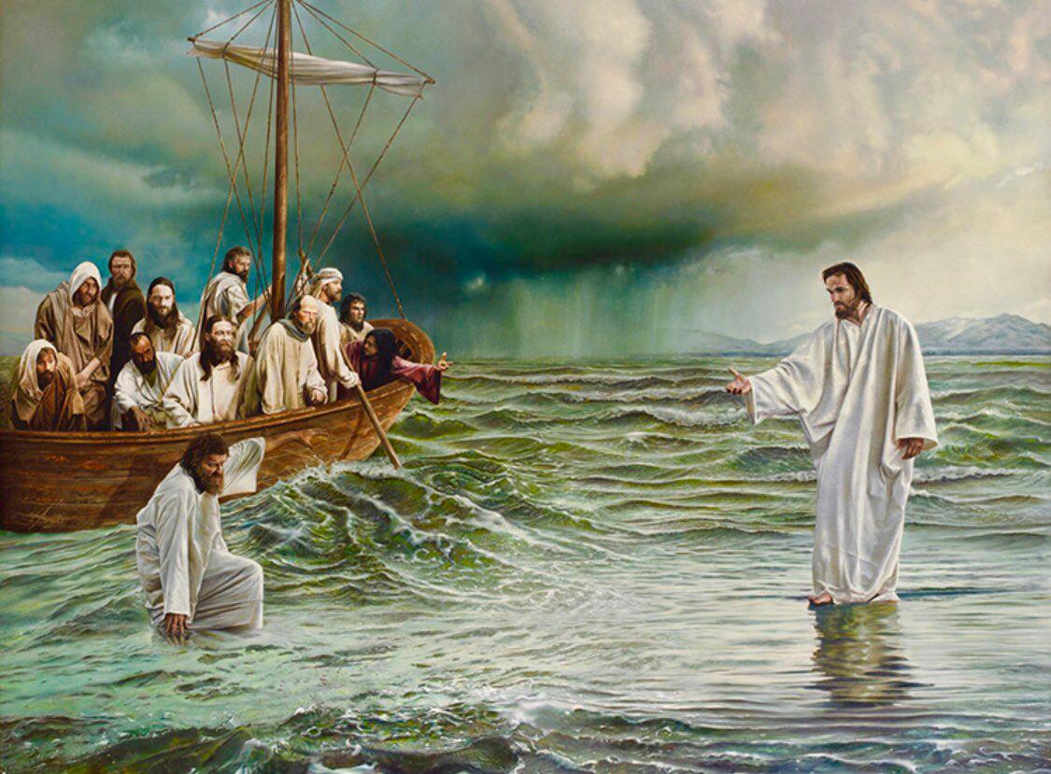
Pedro Caminando
Sobre el agua
Mateó 14:22-33
Notes:
Todo ser humano en algún momento de su vida, enfrentará algún tipo de prueba o problemas
Hebreos 11:37 Fueron apedreados, aserrados, puestos a prueba, muertos a filo de espada; anduvieron de acá para allá cubiertos de pieles de ovejas y de cabras, pobres, angustiados, maltratados
Santiago 1:3 sabiendo que la prueba de vuestra fe produce paciencia.
Santiago 1:12 Bienaventurado el varón que soporta la tentación; porque cuando haya resistido la prueba, recibirá la corona de vida, que Dios ha prometido a los que le aman
1 Pedro 1:7 para que sometida a prueba vuestra fe, mucho más preciosa que el oro, el cual aunque perecedero se prueba con fuego, sea hallada en alabanza, gloria y honra cuando sea manifestado Jesucristo

Slide 2
¿Señor Puedo ir a Ti?
¡Si Pedro, Ven a mi!
Mt: 14:29
Y él dijo: Ven. Y descendiendo Pedro del barco, andaba sobre las aguas para ir á Jesús.
Mt 14:29
Notes:
Cristo aquí les enseño que no importa qué tan DIFÍCIL sea nuestro caminar o reto, si El está allí, si podremos vencer todo obstáculo
"Si tan sólo Dios se agradece de nosotros"
Juan 6:37 al que a mí viene, no le echo fuera
Php 4:13 Todo lo puedo en Cristo que me fortalece

Slide 3
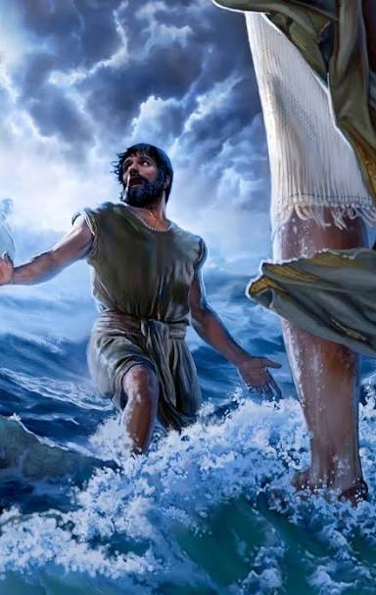


Pero al ver
El Fuerte
Viento
Y descendiendo Pedro del barco, andaba sobre las aguas para ir á Jesús. Mt 14:29
Notes:
Cristo aquí les enseño que no importa qué tan DIFÍCIL sea nuestro caminar o reto, si El está allí, si podremos vencer todo obstáculo
"Si tan sólo Dios se agradece de nosotros"
Php 4:13 Todo lo puedo en Cristo que me fortalece

Slide 4
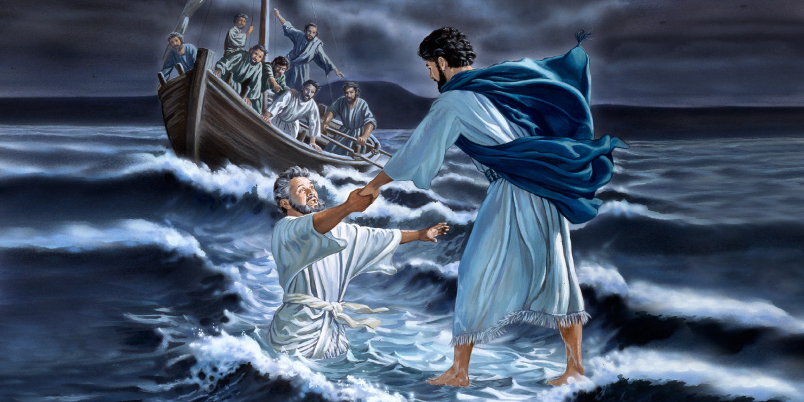
Tuvo miedo; y comenzando a hundirse
Notes:
Cristo aquí les enseño que no importa qué tan DIFÍCIL sea nuestro caminar o reto, si El está allí, si podremos vencer todo obstáculo
"Si tan sólo Dios se agradece de nosotros"
Php 4:13 Todo lo puedo en Cristo que me fortalece

Slide 5
¿Porque Pedro comenzó a
Hundirse?
Temor
Notes:
Cristo aquí les enseño que no importa qué tan DIFÍCIL sea nuestro caminar o reto, si El está allí, si podremos vencer todo obstáculo
"Si tan sólo Dios se agradece de nosotros"
Php 4:13 Todo lo puedo en Cristo que me fortalece

Slide 6
Pedro tenía
Muy buenas
Virtudes!
NO SE HUNDIÓ POR:
No Fue por falta de fe 28
No fue por falta de interés 28
No fue falta de confianza 29
No fue falta de valor 29
Notes:
Cristo aquí les enseño que no importa qué tan DIFÍCIL sea nuestro caminar o reto, si El está allí, si podremos vencer todo obstáculo
"Si tan sólo Dios se agradece de nosotros"
Php 4:13 Todo lo puedo en Cristo que me fortalece

Slide 7
¡Señor Sálvame!
¡Hombre de poca fe!
¿Por qué dudaste?
Ver 31
Notes:
Cristo aquí les enseño que no importa qué tan DIFÍCIL sea nuestro caminar o reto, si El está allí, si podremos vencer todo obstáculo
"Si tan sólo Dios se agradece de nosotros"
Php 4:13 Todo lo puedo en Cristo que me fortalece

Slide 8
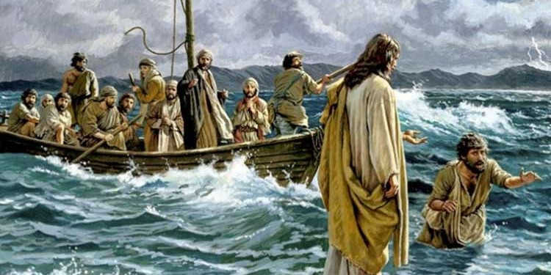
“pero”
Pedro caminaba

Slide 9
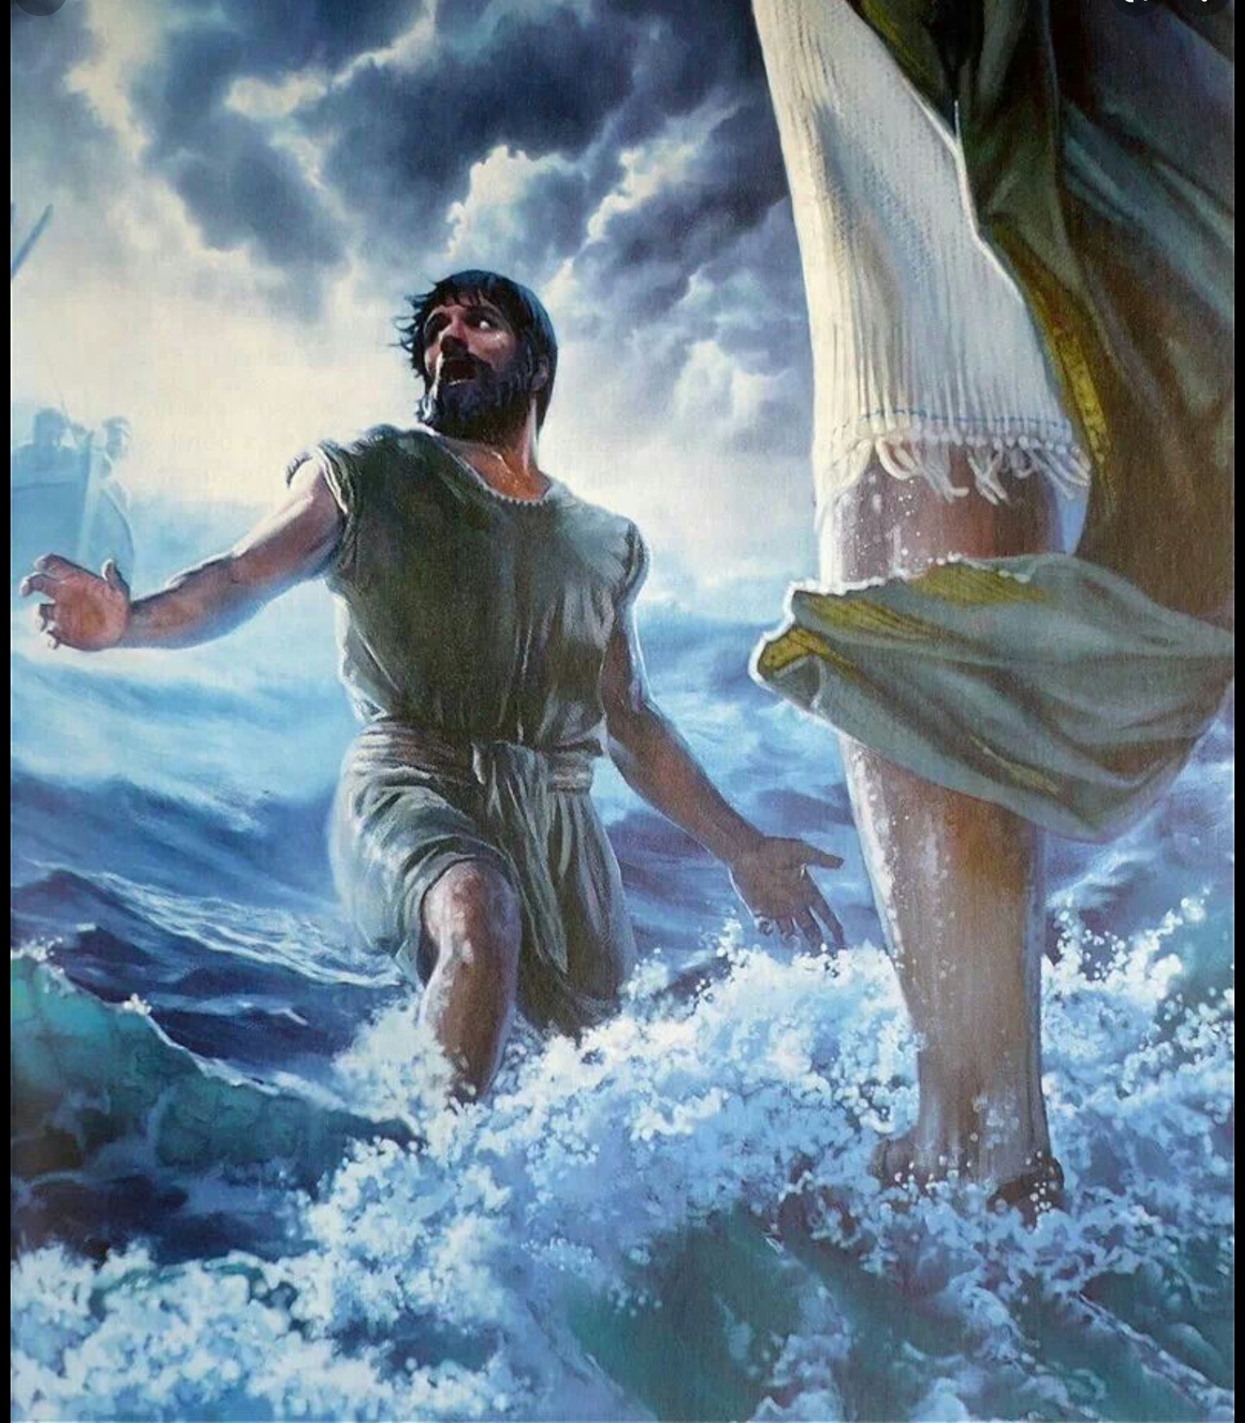
Pero al ver
el fuerte viento
La Tormenta lo distrajo
Comenzó a Preocuparse por lo que estaba sucediendo A su alrededor.
Notes:
AUXILIO EN EL MOMENTO APROPIADO
Jesus siempre viene en el momento más esperado.
VIENE EN MEDIO DE LA TORMENTA.
EL USA LOS ELEMENTOS NATURALES PARA MANIFESTARSE
LAS OLAS GOLPEABAN LA,BARCA PERO JESUS CAMINABA SOBRE ELLAS
PUEDE SER QUE EN ALGÚN MOMENTO TAMBIÉN ALGUNO PUEDA SENTIR QUE EL MUNDO SE LE VIENE ENCIMA, SI TAN SOLO MIRAMOS A JESÚS EL ESTÁ ALLÍ PARA DARNOS UNA MANO. PERO SIGA MIRÁNDOLE A EL, NO LA TORMENTA"

Slide 10
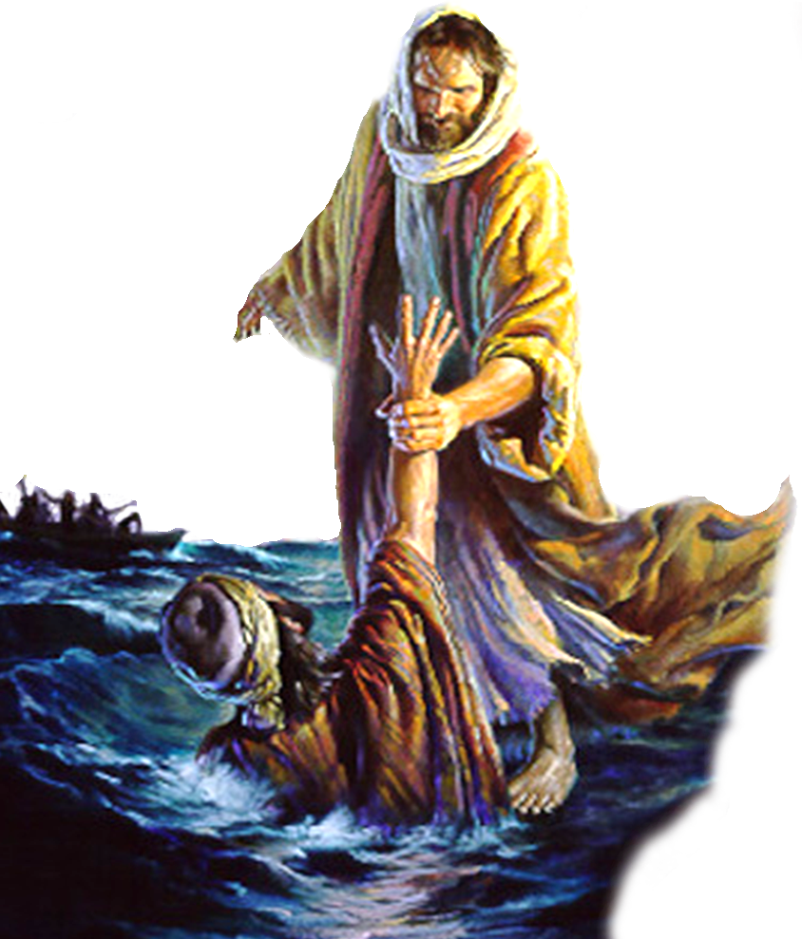
¡Igual hoy día el hombre se está hundiendo!
Por distracción
  Más bien por las cosas de este Mundo- Luc 10:38
  Materialismo los consume – Mat 13:22
Notes:
Luk 10:38 Aconteció que yendo de camino, entró en una aldea; y una mujer llamada Marta le recibió en su casa.
Luk 10:39 Ésta tenía una hermana que se llamaba María, la cual, sentándose a los pies de Jesús, oía su palabra.
Luk 10:40 Pero Marta se preocupaba con muchos quehaceres, y acercándose, dijo: Señor, ¿no te da cuidado que mi hermana me deje servir sola? Dile, pues, que me ayude.
Luk 10:41 Respondiendo Jesús, le dijo: Marta, Marta, afanada y turbada estás con muchas cosas.
Luk 10:42 Pero sólo una cosa es necesaria; y María ha escogido la buena parte, la cual no le será quitada.
Mat 13:20 Y el que fue sembrado en pedregales, éste es el que oye la palabra, y al momento la recibe con gozo;
Mat 13:21 pero no tiene raíz en sí, sino que es de corta duración, pues al venir la aflicción o la persecución por causa de la palabra, luego tropieza.
Mat 13:22 El que fue sembrado entre espinos, éste es el que oye la palabra, pero el afán de este siglo y el engaño de las riquezas ahogan la palabra, y se hace infructuosa

Slide 11
¿Por qué Dudaste?
Stg 1:6-8
¡No tenemos porque hundirnos!
Tenemos todas Las Herramientas
Hebreos 12:2-3
puestos los ojos en Jesús, el autor y consumador de la fe, el cual por el gozo puesto delante de él sufrió la cruz, menospreciando el oprobio, y se sentó a la diestra del trono de Dios.
Considerad a aquel que sufrió tal contradicción de pecadores contra sí mismo, para que vuestro ánimo no se canse hasta desmayar.
Notes:
Santiago 1:5-8 Y si alguno de vosotros tiene falta de sabiduría, pídala a Dios, el cual da a todos abundantemente y sin reproche, y le será dada. Pero pida con fe, no dudando nada; porque el que duda es semejante a la onda del mar, que es arrastrada por el viento y echada de una parte a otra. No piense, pues, quien tal haga, que recibirá cosa alguna del Señor. El hombre de doble ánimo es inconstante en todos sus caminos
TODAS LAS HERRAMIENTAS
2Pe 1:3 Como todas las cosas que pertenecen a la vida y a la piedad nos han sido dadas por su divino poder, mediante el conocimiento de aquel que nos llamó por su gloria y excelencia,
2Pe 1:4 por medio de las cuales nos ha dado preciosas y grandísimas promesas, para que por ellas llegaseis a ser participantes de la naturaleza divina, habiendo huido de la corrupción que hay en el mundo a causa de la concupiscencia

Slide 12
¿Se está Ud hundiendo?
Señales de que Ud se está hundiendo
Perdiendo la Moral
Ya no le interesa reunirse con la iglesia
Practicando cosas que antes condenaba
Si Ud se está hundiendo, Jesus le puede rescatar.
¡Si Ud quiere!
Notes:
Moral
1Co 15:33 No erréis; las malas conversaciones corrompen las buenas costumbres
YA NO SE REÚNE
Heb 10:24 Y considerémonos unos a otros para estimularnos al amor y a las buenas obras;
Heb 10:25 no dejando de congregarnos, como algunos tienen por costumbre, sino exhortándonos; y tanto más, cuanto veis que aquel día se acerca
PRACTICANDO COSAS
Eph 5:1 Sed, pues, imitadores de Dios como hijos amados.
Eph 5:2 Y andad en amor, como también Cristo nos amó, y se entregó a sí mismo por nosotros, ofrenda y sacrificio a Dios en olor fragante.
Eph 5:3 Pero fornicación y toda inmundicia, o avaricia, ni aun se nombre entre vosotros, como conviene a santos;
Eph 5:4 ni palabras deshonestas, ni necedades, ni truhanerías, que no convienen, sino antes bien acciones de gracias.
Eph 5:5 Porque sabéis esto, que ningún fornicario, o inmundo, o avaro, que es idólatra, tiene herencia en el reino de Cristo y de Dios.
Eph 5:6 Nadie os engañe con palabras vanas, porque por estas cosas viene la ira de Dios sobre los hijos de desobediencia.
Eph 5:7 No seáis, pues, partícipes con ellos.
Eph 5:8 Porque en otro tiempo erais tinieblas, mas ahora sois luz en el Señor; andad como hijos de luz
Eph 5:9 (porque el fruto del Espíritu es en toda bondad, justicia y verdad),
Eph 5:10 comprobando lo que es agradable al Señor.
Eph 5:11 Y no participéis en las obras infructuosas de las tinieblas, sino más bien reprendedlas;
Eph 5:12 porque vergonzoso es aun hablar de lo que ellos hacen en secreto

Slide 13
¿Porque Pedro se Hundió?
El Temor – (30)
Dentro del bote se sentía Seguro---Fuera del bote se lleno de temor -
Cuando vino el fuerte viento comenzó a dudar y entro en Pánico
El Temor era la debilidad en Pedro– Mat 26:33,69-75; Gal. 2:11,12
Notes:
Mat 26:33 Respondiendo Pedro, le dijo: Aunque todos se escandalicen de ti, yo nunca me escandalizaré
Mat 26:69 Pedro estaba sentado fuera en el patio; y se le acercó una criada, diciendo: Tú también estabas con Jesús el galileo.
Mat 26:70 Mas él negó delante de todos, diciendo: No sé lo que dices.
Mat 26:71 Saliendo él a la puerta, le vio otra, y dijo a los que estaban allí: También éste estaba con Jesús el nazareno.
Mat 26:72 Pero él negó otra vez con juramento: No conozco al hombre
Gal 2:11 Pero cuando Pedro vino a Antioquía, le resistí cara a cara, porque era de condenar.
Gal 2:12 Pues antes que viniesen algunos de parte de Jacobo, comía con los gentiles; pero después que vinieron, se retraía y se apartaba, porque tenía miedo de los de la circuncisión.
Gal 2:13 Y en su simulación participaban también los otros judíos, de tal manera que aun Bernabé fue también arrastrado por la hipocresía de ellos.
Gal 2:14 Pero cuando vi que no andaban rectamente conforme a la verdad del evangelio, dije a Pedro delante de todos: Si tú, siendo judío, vives como los gentiles y no como judío, ¿por qué obligas a los gentiles a judaizar

Slide 14
Tormenta Hizo quitar su mirada de Jesus – (30)
El Dudó que Podía – (30)
Cuando su Fe se hundió
El también se hundió -(30)

Slide 15
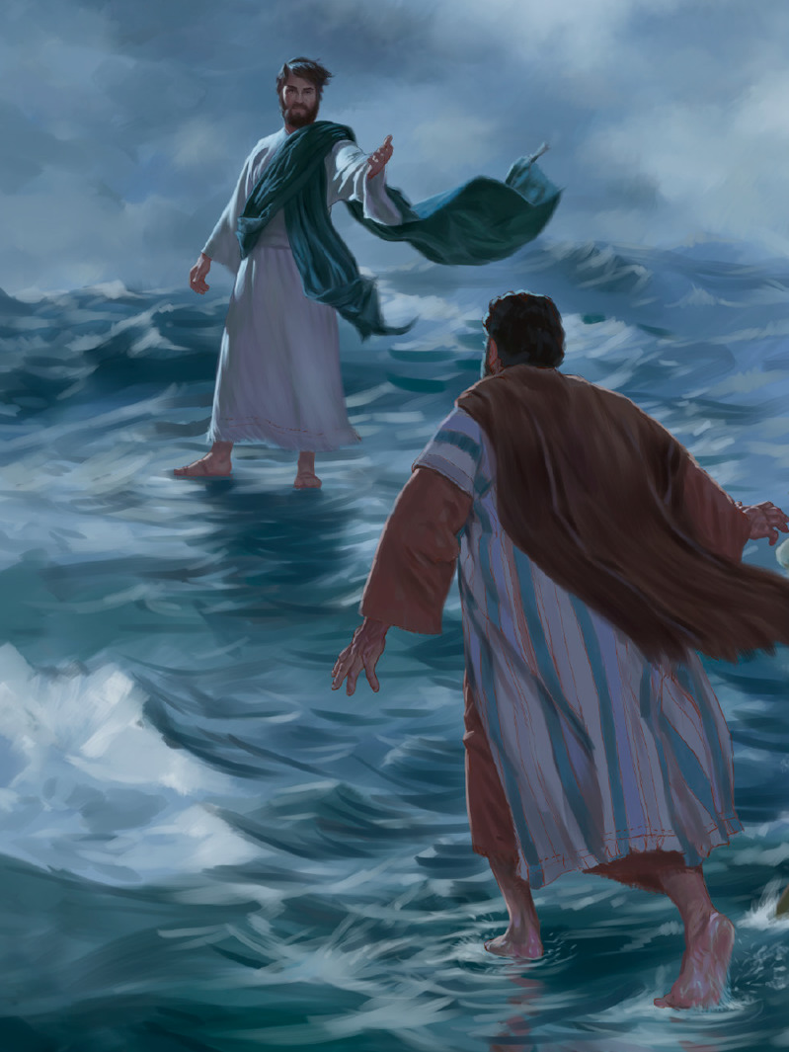
Si Ud Quiere; Hoy Mismo Usted Puede Comenzar a Caminar Sobre el Agua
Psa 23:4 Aunque ande en valle de sombra de muerte, no temeré mal alguno; porque tú estarás conmigo: tu vara y tu cayado me infundirán aliento.
Isa 43:2 Cuando pasares por las aguas, yo seré contigo; y por los ríos, no te anegarán. Cuando pasares por el fuego, no te quemarás, ni la llama arderá en ti.

Slide 16
Pedro Caminando
Sobre el agua
"PERO"
Mateó 14:22-33
Notes:
Todo ser humano en algún momento de su vida, enfrentará algún tipo de prueba o problemas
Hebreos 11:37 Fueron apedreados, aserrados, puestos a prueba, muertos a filo de espada; anduvieron de acá para allá cubiertos de pieles de ovejas y de cabras, pobres, angustiados, maltratados
Santiago 1:3 sabiendo que la prueba de vuestra fe produce paciencia.
Santiago 1:12 Bienaventurado el varón que soporta la tentación; porque cuando haya resistido la prueba, recibirá la corona de vida, que Dios ha prometido a los que le aman
1 Pedro 1:7 para que sometida a prueba vuestra fe, mucho más preciosa que el oro, el cual aunque perecedero se prueba con fuego, sea hallada en alabanza, gloria y honra cuando sea manifestado Jesucristo

